Slide 2





سورة الشعراء 221- 227
تفسير ثاني متوسط
الدراسات الإسلامية
الفصل الدراسي الثالث
تفسير سورة الشعراء متوسط
الدراسات الإسلامية
إعداد الأستاذة:
لؤلؤة عبد العزيز العتيق
قناة البيان للعروض والعلوم الشرعية

Slide 3



اسعد الله صباحكن طالباتي الغاليات
إعداد الأستاذة : لؤلؤة العتيق

Slide 4

أجاب الله تعالى على مكذبي الرسول صلى الله عليه وسلم الذين قالوا: أن محمداً ينزل عليه شيطان، وأنه شاعر، فبين الله البيان الحقيقي، الذي لا شك فيه ولا شبهة، بصفة الأشخاص الذين تتنزل عليهم الشياطين، وكذلك حال الشعراء، وبرأ الرسول صلى الله عليه وسلم منهم.
تمهيد

Slide 5

هَلْ أُنَبِّئُكُمْ عَلَى مَنْ تَنَزَّلُ الشَّيَاطِينُ (221) تَنَزَّلُ عَلَى كُلِّ أَفَّاكٍ أَثِيمٍ (222) يُلْقُونَ السَّمْعَ وَأَكْثَرُهُمْ كَاذِبُونَ (223) وَالشُّعَرَاءُ يَتَّبِعُهُمُ الْغَاوُونَ (224) أَلَمْ تَرَ أَنَّهُمْ فِي كُلِّ وَادٍ يَهِيمُونَ (225) وَأَنَّهُمْ يَقُولُونَ مَا لَا يَفْعَلُونَ (226) إِلَّا الَّذِينَ آمَنُوا وَعَمِلُوا الصَّالِحَاتِ وَذَكَرُوا اللَّهَ كَثِيرًا وَانْتَصَرُوا مِنْ بَعْدِ مَا ظُلِمُوا وَسَيَعْلَمُ الَّذِينَ ظَلَمُوا أَيَّ مُنْقَلَبٍ يَنْقَلِبُونَ (227)
استمعي إلى الآيات التالية
ثم استخرجي منها موضوع مناسب ؟
الشياطين تنزل على الكذابين الفجار
صفات الشعراء
استمع للآيات

Slide 6


استراتيجية العصف الذهني
جدول التعلم
ماذا تعلمت؟
ماذا أريد أن أتعلم؟
ماذا أعرف؟
1- أن تفسّر الآيات تفسيرًا سليمًا.
2- أن توضح الطالب معاني الكلمات الغريبة
3- أن تحدد الطالبة اتهامات الكفار للرسول صل الله عليه وسلم
4- أن تستنبط الطالبة الفوائد والعبر من الآيات

Slide 7
طالبتي الغالية صل الكلمة بمعناها المناسب
معناها
الكلمة
فن من فنون الكذب.
أَفَّاكٍ
يخوضون.
وَادٍ
هِيمُونَ
كذاب.
استراتيجية معاني الكلمات

Slide 8


لما بين الله تعالى أن الشياطين لا يمكن أن تنزل بالقرآن ولا تستطيع ذلك، بين من تنزل عليهم الشياطين من الكهنة ونحوهم فقال:
الآية 221:
الآية 222:
تتنزل الشياطين على كل كذاب كثير الآثام من الكهنة، حيث إنهم يتلقون الأخبار من الشياطين التي تسترق السمع من الملأ الأعلى.
تفسير الآيات

Slide 9

الآية 223:
بعدما يسترق الشياطين السمع، يلقونه إلى الكهان، وأكثر هؤلاء كاذبون، يصدق أحدهم في كلمة، فيزيد فيها أكثر من مئة كذبة.
تفسير الآيات

Slide 10
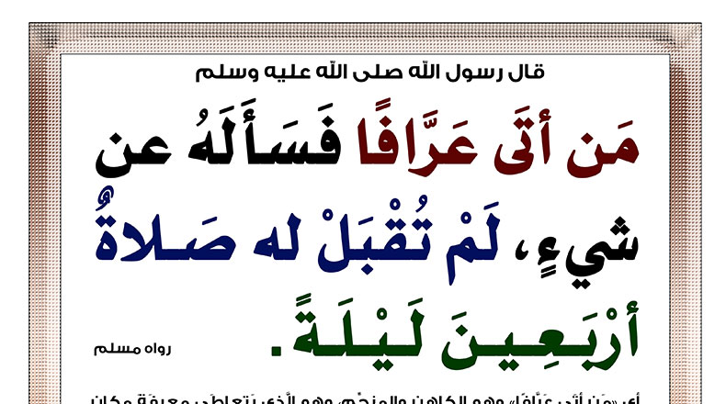
الفوائد والاستنباطات
أنه لا يجوز لنا تصديق الكهنة الذين يدعون معرفة الغيب، فمن صدقهم فقد كفر بما أنزل على محمد، ومن أتاهم لم تقبل له صلاة أربعين يوماً كما دلت عليه الأحاديث.
أن مسترقي السمع من الشياطين قد يخطفون كلمة من السماء قبل أن تحرقهم الشهب، فيلقونها إلى أوليائهم من الكهنة، فيضيفون إليها مئة كذبة.

Slide 11

عن عائشة رضي الله عنها: سأل ناس النبي صلى الله وسلم عن الكهان، فقال: "إنهم ليسوا بشيء" قالوا: يا رسول الله، فإنهم يحدثون بالشيء يكون حقاً؟ فقال النبي صلى الله عليه وسلم: "تلك الكلمة من الحق يخطفها الجني، فيقرقرها في أذن وليه كقرقرة الدجاجة، فيخلطون معها أكثر من مئة كذبة”

Slide 12

وبعد أن نفى عن رسول الله الكهانة والأخذ من الكهان، نفى أن يكون شاعراً، وأن يكون القرآن شعراً فقال:
الآية 224:
والشعراء يقوم شعرهم على الباطل والكذب، ويجاريهم الضالون الزائغون من أمثالهم.
تفسير الآيات

Slide 13


الآية 225:
ألم تر- أيها النبي - أنهم يذهبون كالهائم على وجهه، يخوضون في كل فن من فنون الكذب والزور، وتمزيق الأعراض، والطعن في الأنساب وتجريح النساء العفائف.
الآية 226:
وأنهم يقولون ما لا يفعلون، يبالغون في مدح أهل الباطل، وينتقصون أهل الحق.
تفسير الآيات

Slide 14
الفوائد والاستنباطات
(الفرق بين القرآن والشعر، والرسول والشاعر)
فالشعراء يتبعهم الغاوون من الناس، ورسول الله يتبعه المهتدون، ومن رأى هؤلاء وهؤلاء عرف الفرق الكبير بينهم.
والشعراء يخوضون في كل واد من أودية القول، ورسول الله لا يقول إلا حقاً.
والشعراء يقولون ما لا يفعلون، ورسول الله لا يقول إلا شيئاً يفعله.

Slide 15


ثم أستثنى الله تعالى من الشعراء قوماً وصفهم بقوله:
الآية 227:
وأكثروا من ذكر الله، فقالوا الشعر في توحيد الله- سبحانه- والثناء عليه جل ذكره، والدفاع عن رسوله محمد صلى الله عليه وسلم، وتكلموا بالحكمة والموعظة والآداب الحسنة، وانتصروا للإسلام، يهجون من يهجوه أو يهجو رسوله، رداً على الشعراء الكافرين
تفسير الآيات

Slide 16

ثم بين سبحانه عاقبة الذين ظلموا أنفسهم بالكفر والمعاصي، وظلموا غيرهم بغمط حقوقهم أو بالتهم الباطلة، فقال:
أي مرجع يرجعون إليه؟ إنه مرجع سوء، ومنقلب شر وهلاك.
تفسير الآيات

Slide 17
الفوائد والاستنباطات
أن العدل والإنصاف عدم تعميم الأحكام في الشعراء ، فنسيئ الظن بالشعراء الصالحين.
أن الشعر من وسائل الدفاع عن الدين ونصر الحق وبيانه للناس .
أن من أساء إلى الحق أو الخلق بشعره فهو ظالم، وسيلقى جزاءه عند الله.
عن عائشة رضي الله عنها قالت: قال رسول الله صلى الله عليه وسلم لحسان بن ثابت : "اهجُوا قريشاً، فإنه أشدُّ عليها من رَشقِ النُّبل" فقال حسان: والذي بعثك بالحق، لأفرينَّهُمْ بلساني فرْيَ الأديم، فقال رسول الله صلى الله عليه وسلم: "فكيف بنسبي منهم؟"، فقال: والذي بعثك بالحق، لأسُلَّنَّكَ منهم كما تُسَلُّ الشعرة من العجين، قالت عائشة: فسمعتُ رسول الله صلى الله عليه وسلم يَقُولُ لحسان "إِنَّ رُوحَ الْقُدُسِ لَا يزال يُؤَيِّدُكَ مَا نَافَحتَ عن اللَّه ورسوله"، وقالت عائشة: سمعت رسول الله صلى الله عليه وسلم: يقول: "هُجاهُم حسان، فشَفى واشْتفى"، قال حسان: هَجَوْتُ محمداً فأجبْتُ عنه وعندَ الله في ذاكَ الجَزَاءُ ⁽¹⁾.

Slide 18
آثار سلوكية
لا أتعجل في الحكم على الآخرين.
لا أصدق الكهان ولا المشعوذين ولا أذهب إليهم .

Slide 19

التقويم

Slide 20

قناة البيان للعروض والعلوم الشرعية

Slide 21

ختامًا
الحمد الله حمدًا طيبًا مباركًا الذي يسر لنا إتمام المنهج
فالحمدلله في السراء والضراء وعلى أي حال
والحمد الله دائمًا وابدأ
اشكر لكن طالباتي الغاليات جهدكن وسعيكن وإنصاتكن
شكرًا لكل مبدعه ومتألقة
وأسأل الله لي ولكن العلم النافع
سُبحانك لا عِلمَ لنا إلا ما علمتنا إنك أنت العليم الحكيم .

Slide 22

”الحمد لله الذ هدانا لهذا وما كنا لنهتدي لولا أن هدانا الله ”
لا تنسوني ووالدي ولجميع المسلمين من دعواتكم
أختكم في الله صاحبة قناة البيان
لؤلؤة العتيق
قناة البيان للعروض والعلوم الشرعية

